Slide 1



Phillip T Slee (Ph.D) Grace Skrzypiec (Ph.D) John Mannion Chris McDermott Shane Pill (Ph.D)

Slide 2



ΜΕΓΑΛΕΣ ΣΥΖΗΤΗΣΕΙΣ
με Μικρούς Ανθρώπους
Χριστίνα Ρούση, Βάσια Μακρυδάκη, Ελένη Ανδρέου

Slide 3




Εισαγωγή
Μεγάλες συζητήσεις με μικρούς ανθρώπους
Στόχοι :
Κατανόηση του σκοπού και της δομής της παρούσας ενότητας
Παροχή σχετικών συνδέσμων και περαιτέρω υλικού για ανάγνωση

Slide 4




Μία σημείωση για το υλικό
Το παρόν υλικό θεωρείται υλικό «επαγγελματικής ανάπτυξης»
Επιπλέον, παρέχει πληροφορίες σχετικά με τις ενότητες των μαθημάτων
Διαβάζοντας το υλικό ο/η εκπαιδευτικός θα κατανοήσει τα καθήκοντα και τις ευθύνες του/ης αναφορικά με την υλοποίηση του προγράμματος.

Slide 5



Επιστημονικά υπεύθυνοι
Phillip Slee (Ph.D)
College of Education, Psychology & Social Work Flinders University, Adelaide.
Phillip.slee@flinders.edu.au
Grace Skrzypiec
grace.skrzypiec@flinders.edu.au
Shane Pill
shane.pill@flinders.edu.au

Slide 6

Επιστημονική ομάδα για την Ελλάδα
Χριστίνα Ρούση (Christina Roussi)
Επίκουρη Καθηγήτρια Εκπαιδευτικής Ψυχολογίας (Assist. Prof. in Educational Psychology)
Παιδαγωγικό Τμήμα Ειδικής Αγωγής, Πανεπιστήμιο Θεσσαλίας (Special Education Department, University of Thessaly)
xroussi@uth.gr
Ελένη Ανδρέου (Eleni Andreou)
Καθηγήτρια Παιδαγωγικής Ψυχολογίας (Professor)
Παιδαγωγικό Τμήμα Δημοτικής Εκπαίδευσης, Πανεπιστήμιο Θεσσαλίας (Primary Education Department, University of Thessaly)
elandr@uth.gr
Βάσια Μακρυδάκη,
Υποψήφια Διδάκτορας (PhD Candidate)
Παιδαγωγικό Τμήμα Δημοτικής Εκπαίδευσης, Πανεπιστήμιο Θεσσαλίας (Primary Education Department, University of Thessaly)
vasiamk1@gmail.com

Slide 7










Παρατίθενται ορισμένοι/ες εν των βασικών συνεργατών μας.
Σας ευχαριστούμε για τη σημαντική εργασία σας!
Συνεργασίες για την Αυστραλία
https://breakthroughfoundation.org.au/
https://www.littleheroesfoundation.com.au/
https://www.happyhaven.sa.edu.au/

Slide 8
Παρατίθενται ορισμένοι/ες εν των βασικών συνεργατών/ιδών μας.
Σας ευχαριστούμε για τη σημαντική εργασία σας!
Συνεργασίες για την Ελλάδα
https://joistpark.eu/

Slide 9


2022
Η ιστορία ανάπτυξης του προγράμματος
2020
Ανασκόπηση της βιβλιογραφίας
2021
Πιλοτική εφαρμογή του περιεχομένου των μαθημάτων και των κινούμενων σχεδίων σε μια μικρή ομάδα εκπαιδευτικών
Αξιολόγηση της δεύτερη πιλοτικής εφαρμογής του προγράμματος για τα δημοτικά σχολεία σε σχολεία της Νότιας Αυστραλίας
Συνεντεύξεις με 9 εκπαιδευτικούς
π.χ. σύμβουλοι, εκπαιδευτικοί, με σκοπό να προσδιοριστεί το περιεχόμενο των μαθημάτων
2021 (Ιανουάριος) - Ολοκλήρωση της δημιουργίας ψηφιακής πλατφόρμας
Αξιολόγησης του πιλοτικού προγράμματος σε 10 κέντρα Φροντίδας Παιδιών Εκτός Σχολικού Ωραρίου
Επαγγελματική ανάπτυξη των συνεργαζόμενων σχολείων
Ανασκόπηση των προγραμμάτων που αφορούν στην προγωγή της ψυχικής υγείας
Παράδοση του προγράμματος σε σχολεία που συμμετείχαν πιλοτικά
Ολοκλήρωση της επαγγελματικής
ανάπτυξης
Συνεντεύξεις και ομάδες εστίασης με εκπαιδευτικούς και μαθητές/ριες
Αξιολόγηση των δεδομένων πριν και μετά τη δοκιμή
Δημιουργία διαδικτυακού ερωτηματολογίου
Σύνταξη έκθεσης σχετικά με τα αποτελέσματα της πρώτης φάσης
Δημιουργία κινούμενων σχεδίων
Αναθεώρηση της ψηφιακής πλατφόρμας ώστε να περιλαμβάνει νέα κινούμενα σχέδια, ενημερωτικά φυλλάδια για τους/ις εκπαιδευτικούς, μαθήματα power point και προσωπική ανάπτυξη για περαιτέρω εφαρμογή του προγράμματος το 2022

Slide 10



Ακολουθεί η παρουσίαση των μαθημάτων που υλοποιούνται αυτή τη στιγμή και εκείνων που έχουν προγραμματιστεί.
Επισκόπηση του προγράμματος «Μεγάλες συζητήσεις για μικρούς ανθρώπους»
Μεγάλες συζητήσεις για μικρούς ανθρώπους: Ενότητα για την ψυχική υγεία των παιδιών
Πλαίσιο: Σχολεία
Θέμα: «Ψυχική Υγεία παιδιών»
Μεγάλες συζητήσεις για μικρούς ανθρώπους: Κέντρα Φροντίδας Παιδιών Εκτός Σχολικού Ωραρίου.
Μεγάλες συζητήσεις για μικρούς ανθρώπους: Ενότητα για την ψυχική υγεία στον αθλητισμό
Πλαίσιο: Αθλητικοί σύλλογοι που συμμετέχουν παιδιά
Θέμα: «Ψυχική υγεία αθλητών/ριών»
Μεγάλες συζητήσεις για μικρούς ανθρώπους: Ενότητα για τη διαχείριση καταστροφών
Πλαίσιο: Κοινότητα
Θέμα: «Ψυχική ανθεκτικότητα σε αντίξοες συνθήκες»
Πλαίσιο: Μετά το σχολείο
Θέμα: «Ψυχική υγεία παιδιών»
Διεξάγεται
Διεξάγεται
Προγραμματισμένο
Προγραμματισμένο

Slide 11
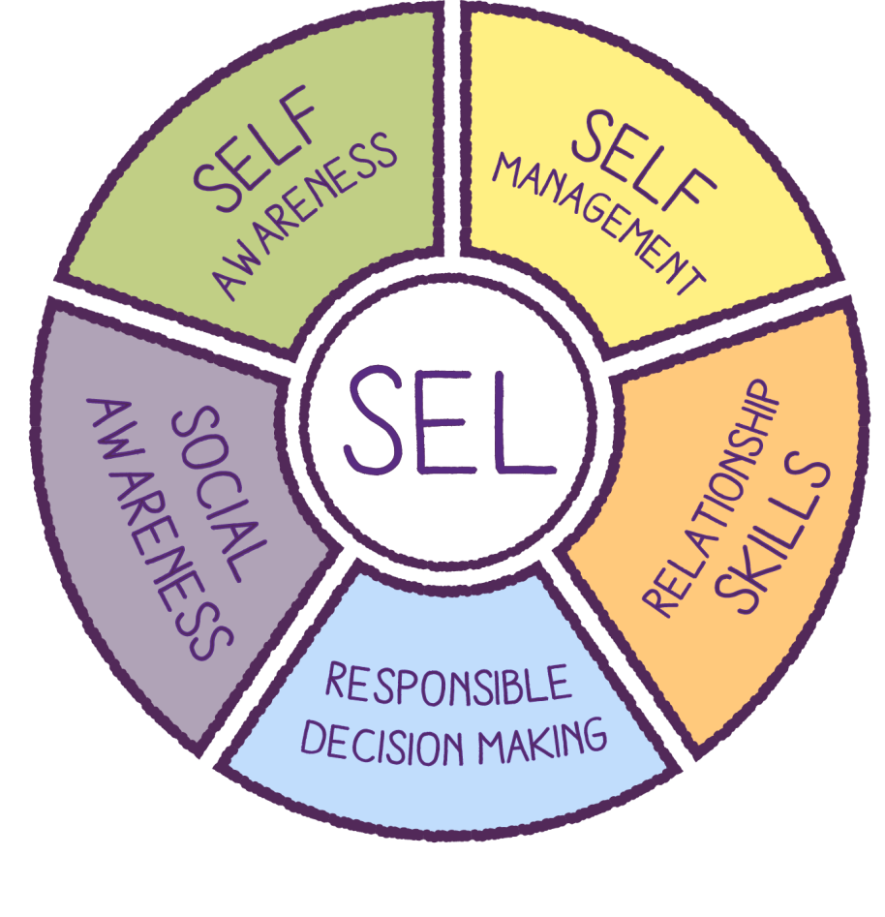








Βασικές δεξιότητες SEL (Social Emotional Learning)
Επίγνωση του Εαυτού (self-awareness)
π.χ. ακριβής κατανόηση των συναισθημάτων του ατόμου
Αυτοδιαχείριση (self-management)
π.χ. διαχείριση των συναισθημάτων για την αντιμετώπιση του στρες
Κοινωνική επίγνωση (social- awareness)
π.χ. ικανότητα να υιοθετεί κανείς/μία την οπτική γωνία των άλλων και να συμπάσχει μαζί τους
Διαπροσωπικές δεξιότητες (relationship skills)
π.χ. απόλαυση υγιών και ικανοποιητικών σχέσεων.
Υπεύθυνη λήψη αποφάσεων (responsible decision making)
π.χ. λαμβάνοντας υπόψη τους κοινωνικούς κανόνες
(Weare, 2015).

Slide 12



Το πρόγραμμα ψυχικής υγείας για παιδιά
Τα παιδιά συχνά παλεύουν με μια σειρά από ζητήματα καθώς μεγαλώνουν. Κατά προσέγγιση 1 στα 7 παιδιά και έφηβοι/ες, 4-17 ετών, στην Αυστραλία, έχουν βιώσει πρόσφατα μία ψυχική διαταραχή.
Μερικά από τα συχνότερο αναφερόμενα προβλήματα ψυχικής υγείας που αντιμετωπίζουν αφορούν στα παρακάτω:
Προβλήματα στις σχέσεις, με την οικογένεια, τους/ις συνομηλίκους/ες. Σύνδεσμος 1.
Θέματα διατροφής ή εικόνας σώματος - Σύνδεσμος 1. Σύνδεσμος 2.
Εκφοβισμός - πρόσωπο με πρόσωπο και διαδικτυακός εκφοβισμός. Σύνδεσμος 1. Σύνδεσμος 2.
Κακοποίηση - σωματική, συναισθηματική ή σεξουαλική. Σύνδεσμος 1.
Αίσθημα θλίψης ή κατάθλιψη - Σύνδεσμος 1.
Ανησυχία ή άγχος - Σύνδεσμος 1.
Αυτοτραυματισμός ή αυτοκτονία - Σύνδεσμος 1. Σύνδεσμος 2.

Slide 13





«Μεγάλες συζητήσεις με μικρούς ανθρώπους»: Πλαίσιο πρόληψης και παρέμβασης.
Πλαίσιο
P
Προετοιμασία (Preparation) - μελετήστε το θέμα της ψυχικής υγείας
Εκπαίδευση (Education) - αναπτύξτε την κατανόησή σας για το θέμα της ψυχικής υγείας
Δράση (Action) - αναπτύξτε ένα σχέδιο δράσης σε επίπεδο πρόληψης και παρέμβασης
E
A
C
Αντιμετώπιση (Coping) - προσδιορίστε τις στρατηγικές που απαιτούνται για την αντιμετώπιση
E
Αξιολόγηση (evaluation) - αναπτύξτε στρατηγικές για την αξιολόγηση της παρέμβασης
Notes:
ακρωνύμιο P.E.A.C.E:

Slide 14
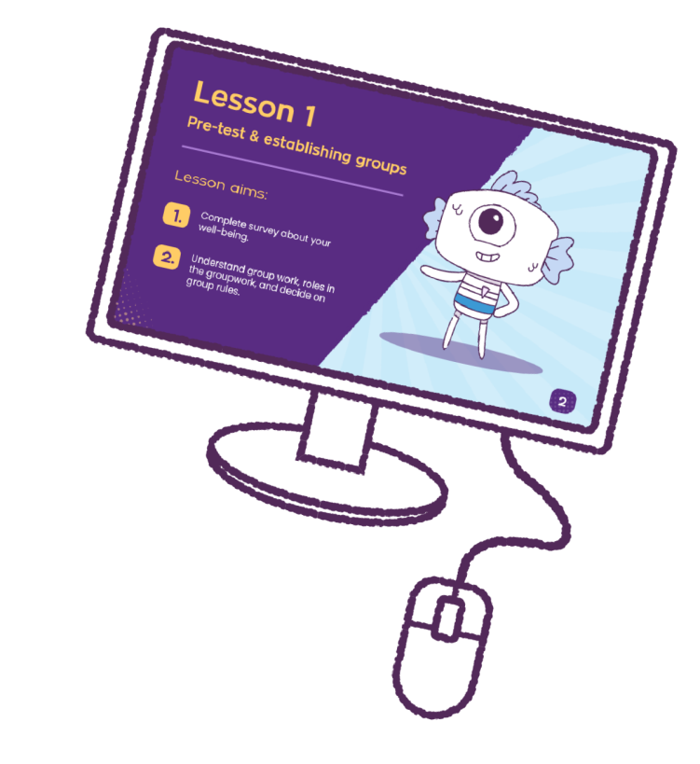
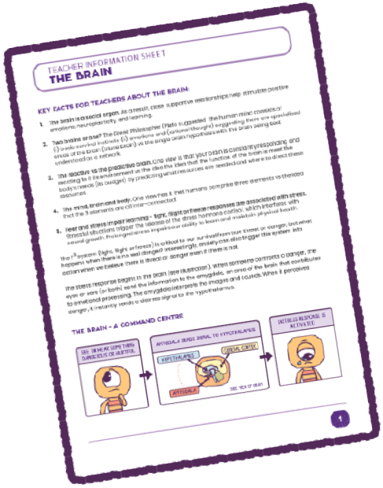





Σχεδιασμός περιεχομένου προγράμματος
Το περιεχόμενο του προγράμματος είναι σχεδιασμένο για ψηφιακή πλατφόρμα, ώστε να μπορεί να μεταφορτωθεί και περιλαμβάνει:
Έξι ξεχωριστά μαθήματα/παρουσιάσεις για τον/ην εκπαιδευτικό ή τον/ην συντονιστή/ρια του προγράμματος
Ενημερωτικά φυλλάδια για τους/ις εκπαιδευτικούς-συντονιστές/ριες, σχετικά με την ψυχική ανθεκτικότητα, το ψυχικό τραύμα κ.ά.
Ένα κινούμενο σχέδιο για κάθε μάθημα

Slide 15



Εμπειρικά τεκμηριωμένα προγράμματα
Το πρόγραμμα «Μεγάλες συζητήσεις για μικρούς ανθρώπους» βασίζεται σε εμπειρικά τεκμηριωμένα ως προς την αποτελεσματικότητα προγράμματα παρέμβασης. Τα εν λόγω προγράμματα:
Στηρίζονται σε θεωρητικό υπόβαθρο
Αντιμετωπίζουν σημαντικούς παράγοντες κινδύνου
Αφορούν μακροχρόνιο θεραπευτικό σχεδιασμό
Στοχεύουν σε άτομα που έχουν χαρακτηριστεί ως «ομάδες κινδύνου»
Είναι πολυτροπικά και πολύπλευρα
Εστιάζουν στη βελτίωση των κοινωνικών δεξιοτήτων
Είναι αναπτυξιακά κατάλληλα
Παρέχουν τη δυνατότητα υλοποίησής τους με ακρίβεια
(Nickersen & Martin, 2008).

Slide 16



To πλαίσιο της κάθε ενότητας
Να βοηθήσει τους /ιςμαθητές/ριες να αναπτύξουν πρακτικές δεξιότητες για την προαγωγή της ψυχικής υγείας:
Επικοινωνία - δεξιότητες ομαδικής εργασίας, αξιολόγηση πριν την έναρξη της παρέμβασης
Κατανόηση και διαχείριση των συναισθημάτων τους
Προσωπική ευημερία και σχέσεις - δημιουργία και διατήρηση φιλικών σχέσεων, πρόληψη και αντιμετώπιση εκφοβισμού
Ψυχική ανθεκτικότητα και αισιοδοξία - σε επίπεδο σκέψης, συναισθήματος και συμπεριφοράς
Αυτοαντίληψη – «τί άνθρωπος είμαι;» - ανάπτυξη μίας θετικής αυτοεικόνας
Σύγκρουση - αποτελεσματική διαχείριση των συγκρούσεων - αξιολόγηση μετά την ολοκλήρωση της παρέμβασης

Slide 17
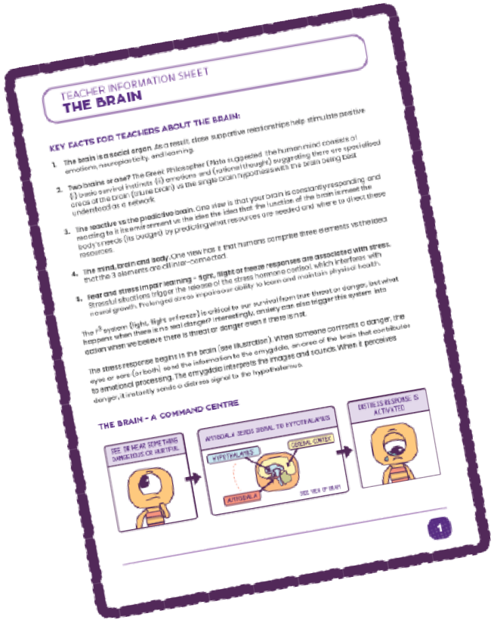





Ενημερωτικά φυλλάδια για τον/ην εκπαιδευτικό
Το παρόν υλικό παρέχει ενημερωτικά φυλλάδια για τους/ις εκπαιδευτικούς. Μερικά από τα θέματα που περιλαμβάνονται στα φύλλα είναι:
Πρακτικές για το ψυχικό τραύμα (trauma informed practice)
Άγχος
Εκφοβισμός
Αυτοαποτελεσματικότητα
Ευημερία των εκπαιδευτικών
Κοινωνική και Συναισθηματική Μάθηση (SEL – Social and Emotional Learning)
Λειτουργίες εγκεφάλου
Επανορθωτική δικαιοσύνη
Ενδοσκόπηση (Interoception)

Slide 18





Πως να εγγραφείτε - αποκτήσετε πρόσβαση στην ιστοσελίδα του προγράμματος «Μεγάλες συζητήσεις για μικρά παιδιά»
PLEASE SEND US YOUR Ε_MAIL
Για να εγγραφείτε, μπορείτε να ακολουθήσετε τον παρακάτω σύνδεσμο:
http://bigtalkslittlepeople.com/register/
Ο διαδικτυακός σύνδεσμος είναι: http://bigtalkslittlepeople.com
Συμπληρώστε τα στοιχεία σας (μπορείτε να χρησιμοποιήσετε οτιδήποτε άλλο εκτός από διεύθυνση ηλεκτρονικού ταχυδρομείου στο πεδίο όνομα χρήστη).
Κάντε κλικ στο «Εγγραφή».
Αποδεχτείτε τους «Όρους & Προϋποθέσεις».
Ελέγξτε τα εισερχόμενά σας για να επιβεβαιώσετε το email και τον λογαριασμό σας.
Σε αυτό το σημείο μπορείτε να συνδεθείτε.
Εάν υπάρχουν προβλήματα, στείλτε email στο xroussi@uth.gr

Slide 19


Ερευνητική διαδικασία για εκπαιδευτικούς
Παρακαλώ επισκεφθείτε τον σύνδεσμο: www.caper.com.au
Εάν είστε εκπαιδευτικός
Θα χρειαστεί να συμπληρώσετε ένα διαδικτυακό ερωτηματολόγιο πριν την υλοποίηση του προγράμματος στην αρχή της ενότητας. Επίσης, θα πρέπει να συμπληρώσετε ένα διαδικτυακό ερωτηματολόγιο μετά την υλοποίηση στο τέλος της ενότητας.
Όταν επισκεφθείτε τον ιστότοπο Caper, κάντε κλικ στο
κουμπί «Δείκτης Υλοποίησης» (Implementation Index).
Εάν είστε εκπαιδευτικός σε κέντρο φροντίδας παιδιών εκτός σχολικού ωραρίου
Θα χρειαστεί να συμπληρώσετε ένα διαδικτυακό ερωτηματολόγιο πριν την υλοποίηση,
πριν ξεκινήσετε την ενότητα. Επίσης, θα χρειαστεί να συμπληρώσετε ένα
διαδικτυακό ερωτηματολόγιο μετά την υλοποίηση, στο τέλος της ενότητας.
Όταν επισκεφθείτε τον ιστότοπο Caper, κάντε κλικ στο
κουμπί «Εκπαιδευτικοί OSHC» (OSHC Educators) για να το κάνετε αυτό.
Αυτό το ερωτηματολόγιο υλοποίησης θα μας προσφέρει ανατροφοδότηση σχετικά με την
αποτελεσματική εφαρμογή του προγράμματος, επιτρέποντάς μας να το προσαρμόσουμε ανάλογα.

Slide 20


Παρακαλούμε επισκεφθείτε: www.caper.com.au
Ερευνητική διαδικασία για μαθητές/ριες
Παρακαλούμε επισκεφθείτε τον σύνδεσμο: www.caper.com.au
Παιδιά σε κέντρο φροντίδας εκτός σχολικού ωραρίου
Τα παιδιά που συμμετέχουν σε πρόγραμμα φροντίδας εκτός σχολικού ωραρίου θα συμπληρώσουν ένα έντυπο ερωτηματολόγιο πριν την υλοποίηση.
Το ερωτηματολόγιο αυτό χρειάζεται να συμπληρωθεί πριν ξεκινήσει η ενότητα.
Επίσης, θα χρειάζεται να συμπληρώσουν ένα έντυπο ερωτηματολόγιο μετά την ολοκλήρωση της ενότητας.
Το έντυπο θα είναι διαθέσιμο για λήψη στη σχετική σελίδα του OSHC.
(π.χ. Στη σελίδα του μαθήματος 1 θα βρείτε το αρχείο του ερωτηματολογίου πριν την υλοποίηση).
Μαθητές/ριες σε σχολείου
Οι μαθητές/ριες στο σχολείο θα συμπληρώσουν ένα διαδικτυακό ερωτηματολόγιο πριν την υλοποίηση του πρώτου μαθήματος, το οποίο χρειάζεται να ολοκληρώσουν πριν ξεκινήσει το μάθημα.
Θα χρειαστεί να κάνουν κλικ στο κουμπί "Child Health Module" στον ιστότοπο της Caper.
Επίσης, θα πρέπει να συμπληρώσουν ένα ερωτηματολόγιο μετά την υλοποίηση του μαθήματος, στο τέλος της ενότητας.
Σημαντικό: Κρατήστε αρχείο με τον μοναδικό κωδικό (ID) κάθε/μία μαθητή/ρια, καθώς θα χρειαστεί για το ερωτηματολόγιο μετά την ολοκλήρωση της υλοποίησης της παρέμβασης.
OSHC Παιδιά
Τα παιδιά του OSHC θα έχουν εκτυπωμένη την προ-έρευνα. Αυτή η προκαταρκτική έρευνα πρέπει να συμπληρωθεί πριν από την έναρξη της ενότητας. Μια μετα-έρευνα
πρέπει επίσης να συμπληρωθεί στο τέλος της ενότητας. Αυτή η εκτύπωση
θα είναι διαθέσιμα για λήψη από τη σχετική σελίδα του OSHC. (π.χ. Η σελίδα της Συνεδρίας 1 θα έχει το αρχείο της προ-έρευνας).
Φοιτητές
Οι μαθητές των σχολείων θα πρέπει να συμπληρώσουν μια ηλεκτρονική προ-εξέταση
πριν εργαστείτε στο περιεχόμενο της ενότητας. Θα πρέπει να κάνουν κλικ στο κουμπί "Child Health Module" στον ιστότοπο του Caper. Θα πρέπει επίσης να συμπληρώσουν μια έρευνα μετά το τέλος τη

Slide 21



Πληροφορίες για την ερευνητική διαδικασία
Η συμπλήρωση ερωτηματολογίων πριν και μετά τη διεξαγωγή του μαθήματος θα μας βοηθήσουν να αξιολογήσουμε την αποτελεσματικότητα του προγράμματος
Οι απαντήσεις των μαθητών/ριών είναι εμπιστευτικές
Τα ερωτηματολόγια πρέπει να συμπληρωθούν από κάθε/μία μαθητή/ρια χρησιμοποιώντας τον προσωπικό του κωδικό πρόσβασης (τα αρχικά του ονόματός του/ης και την ημερομηνία γέννησής του/ης)
Η συμπλήρωση μπορεί να διαρκέσει έως και 15-20 λεπτά
Δεοντολογία - η παρούσα έρευνα έχει λάβει έγκριση από την Επιτροπή Ηθικής και Δεοντολογίας
Οι «Μεγάλες Συζητήσεις…» παραδίδονται ως μέρος του αναλυτικού προγράμματος
Εάν ένας/μία μαθητής/ρια δεν επιθυμεί να συμπληρώσει καμία από τις δύο έρευνες, το όνομά του/ης αφαιρείται από την αξιολόγηση

Slide 22


Γενική δομή μαθημάτων
Σε γενικές γραμμές, τα μαθήματα δομούνται ως εξής:
Οι μαθητές/ριες επαναλαμβάνουν όσα έμαθαν την προηγούμενη εβδομάδα
Οι μαθητές/ριες παρακολουθούν ένα κινούμενο σχέδιο (ή περισσότερα από ένα κινούμενα σχέδια, αν υπάρχουν)
Οι μαθητές/ριες συζητούν θέματα σχετικά με τα κινούμενα σχέδια
Οι μαθητές/ριες συμμετέχουν σε μια δραστηριότητα της τάξης (ή σε περισσότερες από μία δραστηριότητες, αν υπάρχουν)
ΕΙΔΙΚΗ ΣΗΜΕΙΩΣΗ: Οι μαθητές/ριες χρειάζεται να συμπληρώσουν ένα ερωτηματολόγιο πριν από την έναρξη του προγράμματος και μετά το τέλος του προγράμματος.
Λεπτομέρειες σχετικά με τα ερωτηματολόγια αναγράφονται στα σχέδια μαθημάτων

Slide 23
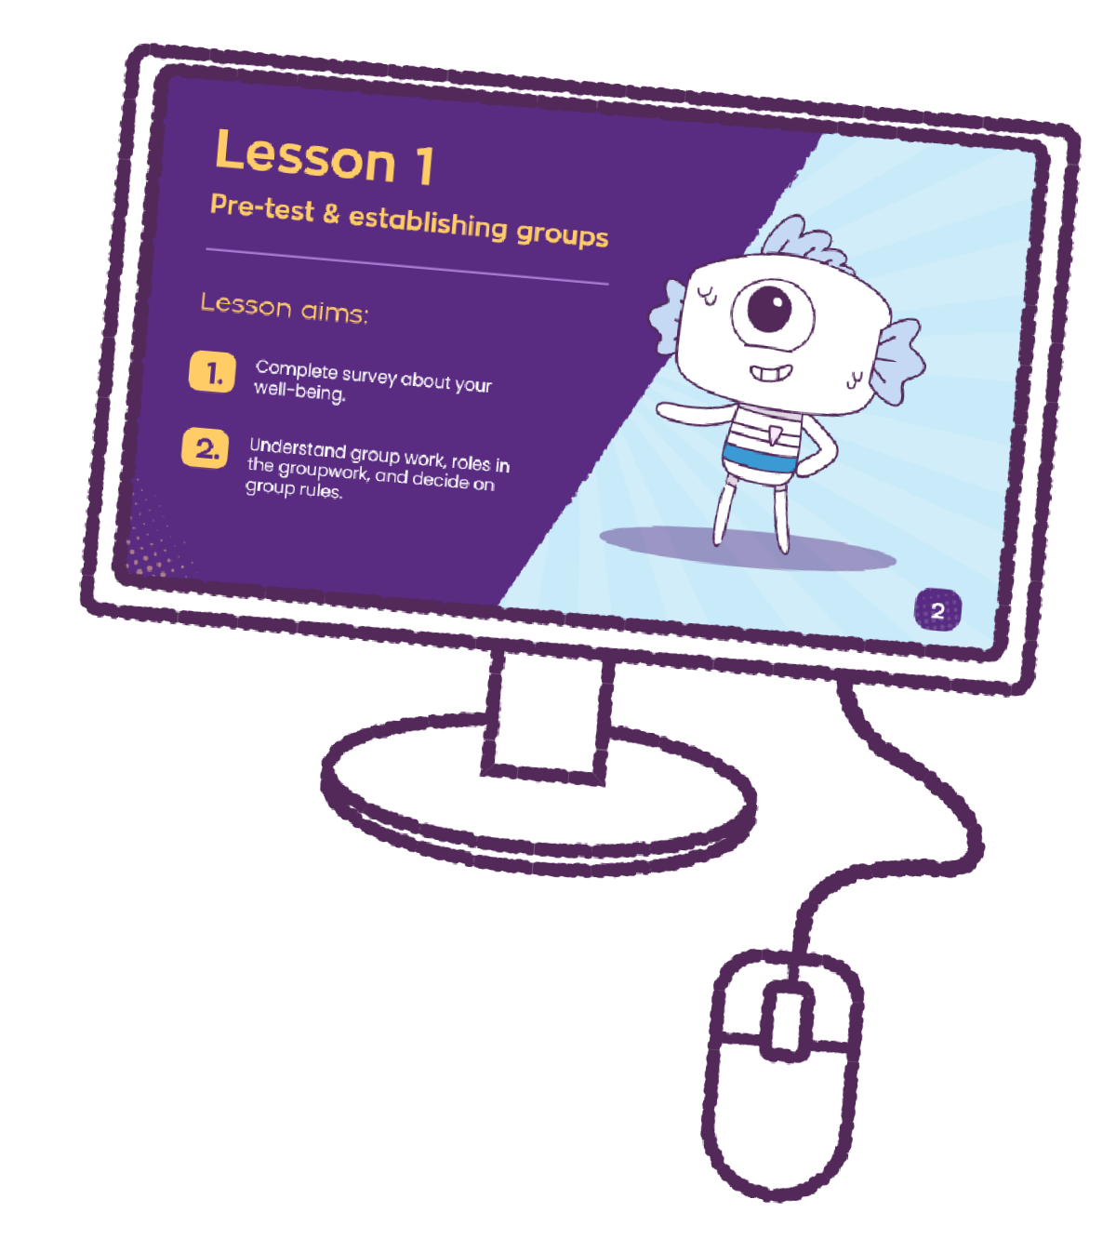





Μάθημα 1 - Στόχοι
Συμπλήρωση ερωτηματολογίων και σχηματισμός σταθερών υπο-ομάδων
Συμπλήρωση του ερωτηματολογίου σχετικά με την ευημερία από τους/ις μαθητές/ριες
Κατανόηση του τι σημαίνει εργασία σε ομάδες, κατανομή ρόλων εντός της ομάδας και καθορισμός των κανόνων λειτουργίας της ομάδας.
ΣΗΜΕΙΩΣΗ: Υπάρχουν μικρές διαφορές μεταξύ των προγραμμάτων (π.χ. τα σχολεία ενδέχεται να περιλαμβάνουν διαφορετικό σύνολο δραστηριοτήτων σε σχέση με τα κέντρα φροντίδας εκτός σχολικού ωραρίου). Παρακαλούμε κατεβάστε το αντίστοιχο πρόγραμμα που σας αφορά για όλες τις ακριβείς πληροφορίες.

Slide 24
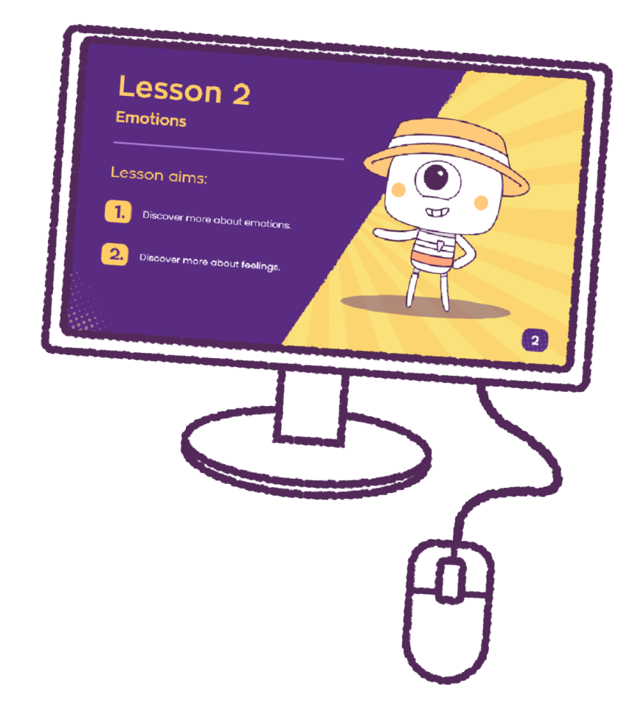




Αναγνώριση διαφορετικών συναισθημάτων
Μάθημα 2 - Στόχοι
Συναισθήματα
Εντοπισμός στρατηγικών διαχείρισης συναισθημάτων
ΣΗΜΕΙΩΣΗ: Υπάρχουν μικρές διαφορές μεταξύ των προγραμμάτων (π.χ. τα σχολεία ενδέχεται να περιλαμβάνουν διαφορετικό σύνολο δραστηριοτήτων σε σχέση με τα κέντρα φροντίδας εκτός σχολικού ωραρίου). Παρακαλούμε κατεβάστε το αντίστοιχο πρόγραμμα που σας αφορά για όλες τις ακριβείς πληροφορίες.

Slide 25

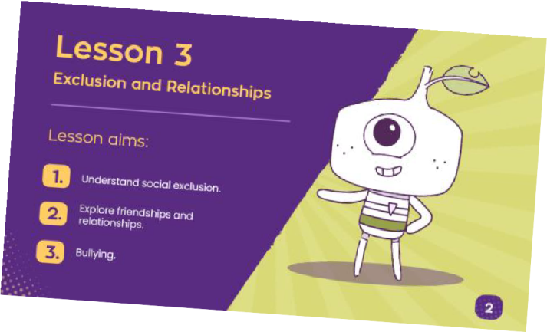



Μάθημα 3 - Στόχοι
Συναισθήματα
Κατανόηση της διαδικασίας του κοινωνικού αποκλεισμού
Εξερεύνηση των εννοιών φιλία και σχέσεις
Κατανόηση του φαινομένου του εκφοβισμού
ΣΗΜΕΙΩΣΗ: Υπάρχουν μικρές διαφορές μεταξύ των προγραμμάτων (π.χ. τα σχολεία ενδέχεται να περιλαμβάνουν διαφορετικό σύνολο δραστηριοτήτων σε σχέση με τα κέντρα φροντίδας εκτός σχολικού ωραρίου). Παρακαλούμε κατεβάστε το αντίστοιχο πρόγραμμα που σας αφορά για όλες τις ακριβείς πληροφορίες.

Slide 26
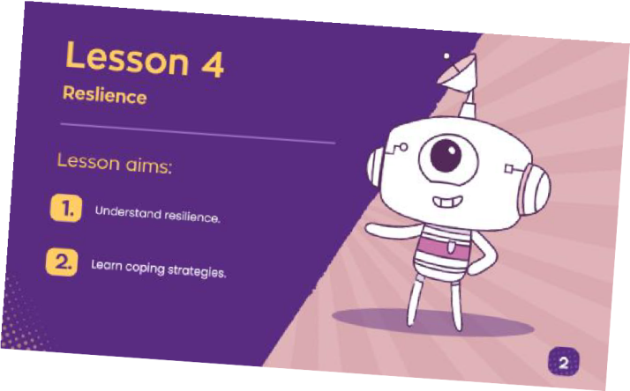


Μάθημα 4 - Στόχοι
Ψυχική ανθεκτικότητα
Κατανόηση της έννοιας της ψυχικής ανθεκτικότητας
Εκμάθηση στρατηγικών αντιμετώπισης του στρες
ΣΗΜΕΙΩΣΗ: Υπάρχουν μικρές διαφορές μεταξύ των προγραμμάτων (π.χ. τα σχολεία ενδέχεται να περιλαμβάνουν διαφορετικό σύνολο δραστηριοτήτων σε σχέση με τα κέντρα φροντίδας εκτός σχολικού ωραρίου). Παρακαλούμε κατεβάστε το αντίστοιχο πρόγραμμα που σας αφορά για όλες τις ακριβείς πληροφορίες.

Slide 27




Μάθημα 5 - Στόχοι
Αυτοαντίληψη
Κατανόηση της έννοιας της αυτοαντίληψης
Καλλιέργεια υπερηφάνειας και υπευθυνότητας
ΣΗΜΕΙΩΣΗ: Υπάρχουν μικρές διαφορές μεταξύ των προγραμμάτων (π.χ. τα σχολεία ενδέχεται να περιλαμβάνουν διαφορετικό σύνολο δραστηριοτήτων σε σχέση με τα κέντρα φροντίδας εκτός σχολικού ωραρίου). Παρακαλούμε κατεβάστε το αντίστοιχο πρόγραμμα που σας αφορά για όλες τις ακριβείς πληροφορίες.

Slide 28
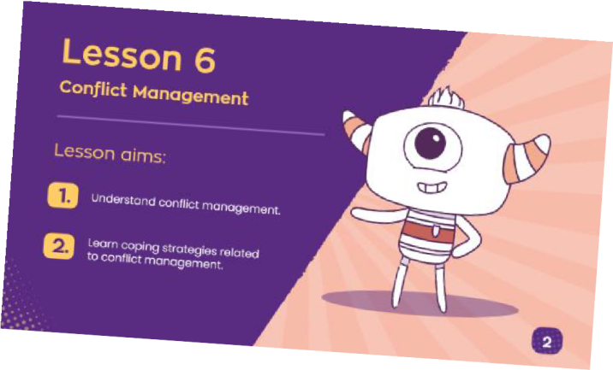



Κατανόηση της έννοιας της διαχείρισης των συγκρούσεων
Μάθημα 6 - Στόχοι
Διαχείριση συγκρούσεων
Εκμάθηση στρατηγικών αντιμετώπισης συγκρούσεων
Συμπλήρωση ερωτηματολογίων μετά την ολοκλήρωση του μαθήματος
ΣΗΜΕΙΩΣΗ: Υπάρχουν μικρές διαφορές μεταξύ των προγραμμάτων (π.χ. τα σχολεία ενδέχεται να περιλαμβάνουν διαφορετικό σύνολο δραστηριοτήτων σε σχέση με τα κέντρα φροντίδας εκτός σχολικού ωραρίου). Παρακαλούμε κατεβάστε το αντίστοιχο πρόγραμμα που σας αφορά για όλες τις ακριβείς πληροφορίες.

Slide 29






Υλοποίηση «Μεγάλων συζητήσεων»
Υπάρχουν 3 κρίσιμα στοιχεία σχετικά με τη διασφάλιση της αποτελεσματικότητας του προγράμματος.
Υλοποίηση αρχικού σχεδιασμού: Σε ποιο βαθμό εφαρμόστηκε το πρόγραμμα όπως αρχικά είχε σχεδιαστεί;
Κάλυψη του προγράμματος: Πόσα από τα 6 μαθήματα/συνεδρίες υλοποιήθηκαν και πόσο από το περιεχόμενό τους καλύφθηκε;
Εμπλοκή συμμετεχόντων/ουσών: Ο βαθμός εμπλοκής και ενεργής συμμετοχής των μαθητών/ριών και των εκπαιδευτικών στο πρόγραμμα.

Slide 30



Μεγάλες συζητήσεις για μικρούς ανθρώπους:
Στοιχεία ενός αποτελεσματικού προγράμματος παρέμβασης
"Αν συνεχίσουμε να κάνουμε ό,τι κάναμε μέχρι τώρα, θα συνεχίσουμε να παίρνουμε τα ίδια αποτελέσματα" (Wandersman et al., 2008)
Ένα δομημένο πρόγραμμα μαθημάτων- σχέδια μαθημάτων
Διδασκαλία νέων δεξιοτήτων
Ενεργητική διδασκαλία δεξιοτήτων, μέσω παιχνιδιών ρόλου, συζητήσεων
Ολιστική προσέγγιση σε επίπεδο σχολείου/κοινότητας
Επιμόρφωση/Επαγγελματική ανάπτυξη εκπαιδευτικών
Έμφαση στις διαπροσωπικές σχέσεις
Ηγεσία σχολείου – ύπαρξη ενός «υποστηρικτή» ή «πρωτεργάτη» (champion) που θα καθοδηγήσει την προσπάθεια

Slide 31


Αν αποφασίσετε να υλοποιήσετε το πρόγραμμα:
Εκπαιδευτικοί
Παρακαλείστε να δοκιμάσετε τα διαδικτυακά ερωτηματολόγια για εσάς και για τους/ις μαθητές/ριες σας πριν ξεκινήσετε τα μαθήματα
Συντονιστές/ριες / Σχολικοί Ψυχολόγοι- Παιδαγωγοί (Educators)
Παρακαλείστε να δοκιμάσετε τα διαδικτυακά ερωτηματολόγια για εσάς, και να κατεβάσετε και να δοκιμάσετε την εκτύπωση των έντυπων ερωτηματολογίων για τους/ιες μαθητές/ριες, πριν ξεκινήσετε τα μαθήματα
Εκπαιδευτικοί
Παρακαλείστε να δοκιμάσετε τις διαδικτυακές έρευνες για τον εαυτό σας και για τους μαθητές σας, πριν ξεκινήσετε τα μαθήματα.
Εκπαιδευτικοί
Παρακαλείστε να δοκιμάσετε τις διαδικτυακές έρευνες για τον εαυτό σας και να κατεβάσετε και να εκτυπώσετε τις έντυπες έρευνες για τους μαθητές, πριν ξεκινήσετε τα μαθήματα.

Slide 32




«Μην πηγαίνεις εκεί όπου οδηγεί το μονοπάτι· πήγαινε εκεί όπου δεν υπάρχει μονοπάτι και άφησε το δικό σου ίχνος»
«Μην πηγαίνεις εκεί όπου οδηγεί το μονοπάτι· πήγαινε εκεί όπου δεν υπάρχει μονοπάτι και άφησε το δικό σου ίχνος.»
Ralph Waldo Emerson
Τα προγράμματα αυτά είναι καινούργια τόσο για το πλαίσιο του σχολείου, όσο και για τα κέντρα φροντίδας εκτός σχολικού ωραρίου και βασίζονται σε εμπειρικά τεκμηριωμένα δεδομένα

Slide 33


Ευχαριστούμε για τη συμμετοχή!

